Slide 2
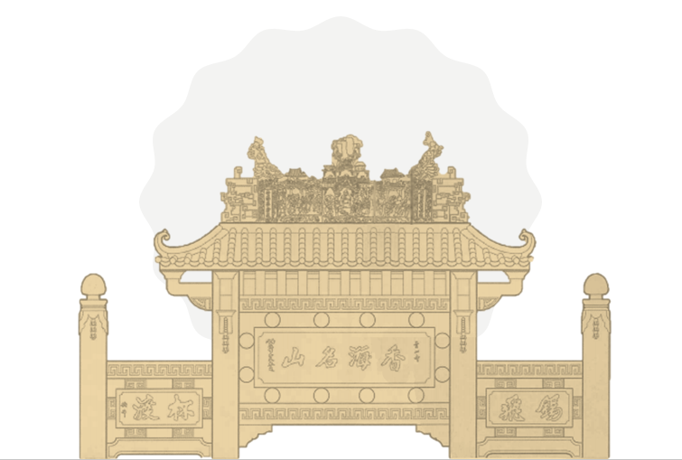
兩晉南北朝
香港古蹟考察
屯門青山禪院
香港中文大學歷史系 中國歷史研究中心 教育局課程發展處

Slide 3
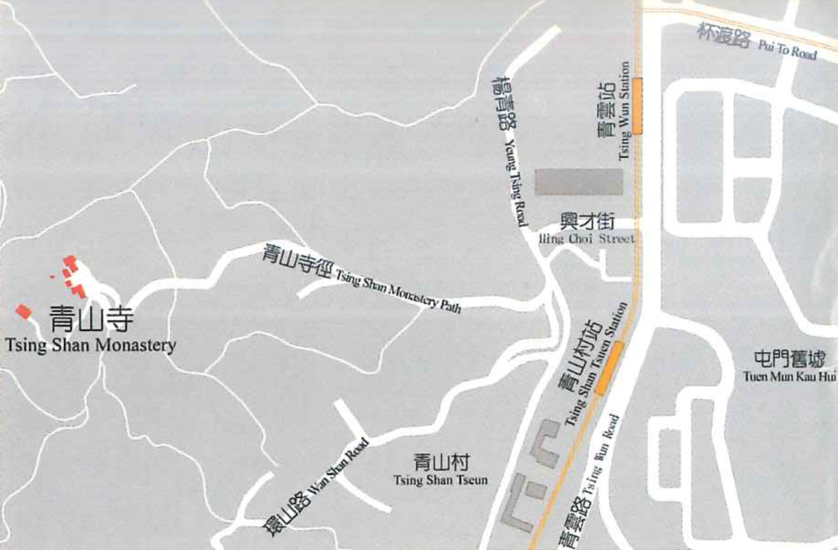
主題【兩晉南北朝香港古蹟考察】
是次考察以魏晉南北朝著名和尚杯渡禪師為切入點，介紹新界屯門青山禪院（又名青山寺）的歷史，討論中國佛教寺廟的特色。同時，考察並分析屯門自漢唐在海路交通的地位，使參加者更全面認識香港在不同歷史時期的發展概況。
學習重點：
1. 杯渡禪師的故事
2. 青山禪院的歷史
3. 佛教寺廟的建築風格
4. 海上絲綢之路：屯門的地理優勢
5. 香港在大灣區內的經濟位置
交通指南：青山寺位於新界屯門青山，租車可在青山寺徑下車，步行上山。若是乘坐公共交通工具，可以乘搭輕鐵，在青雲站或青山村站下車，然後從興才街轉入楊青路，在路旁找到青山古寺的指示牌後，沿車路登山，步行約30分鐘便可到達青山禪院。
開放時間：全年無休，每日08:00-20:00開放。

Slide 4
建議考察行程
時間 | 活動
9:00 – 9:45 am | 乘坐旅遊巴前往屯門青山寺
9:45 – 10:05 am | 步行至青山寺山門*
10:05 - 10:35 am | 參觀及導賞：大雄寶殿、青雲觀
10:35 –11:05 am | 參觀及導賞：杯渡禪師像、杯渡遺蹟、「高山弟一」石刻
11:05 –11:15 am | 講解：從青山寺了解屯門的地理優勢
11:15 –12:00 noon | 回程：若乘坐旅遊巴，可於九龍塘地鐵站解散
*由於山路狹窄，旅遊巴不宜行駛至青山寺山門。為確保安全，參加者須步行約20分鐘至青山寺山門。
考察注意事項：
若安排旅遊巴接送，建議去程路線由九龍塘地鐵站D出口至屯門青山寺，回程路線由屯門青山寺至九龍塘地鐵站D出口。
2. 參加者宜穿著輕便衣服及運動鞋。
3. 參加者請自備飲用水、蚊怕水、防曬用品或雨具。
4. 參加者須自行攜帶筆記簿、筆及相機。

Slide 5
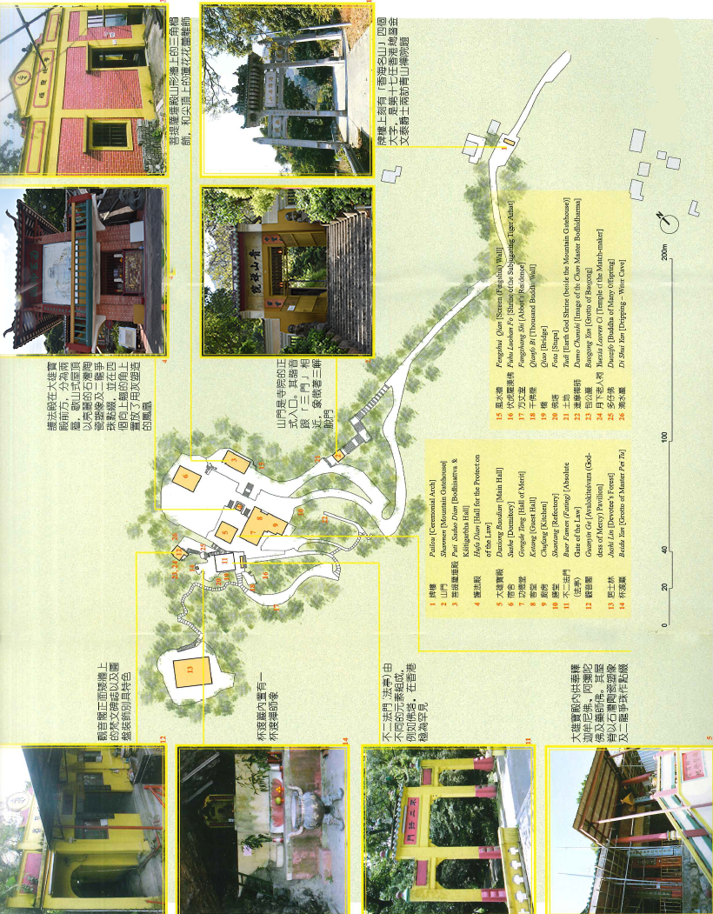

Slide 6
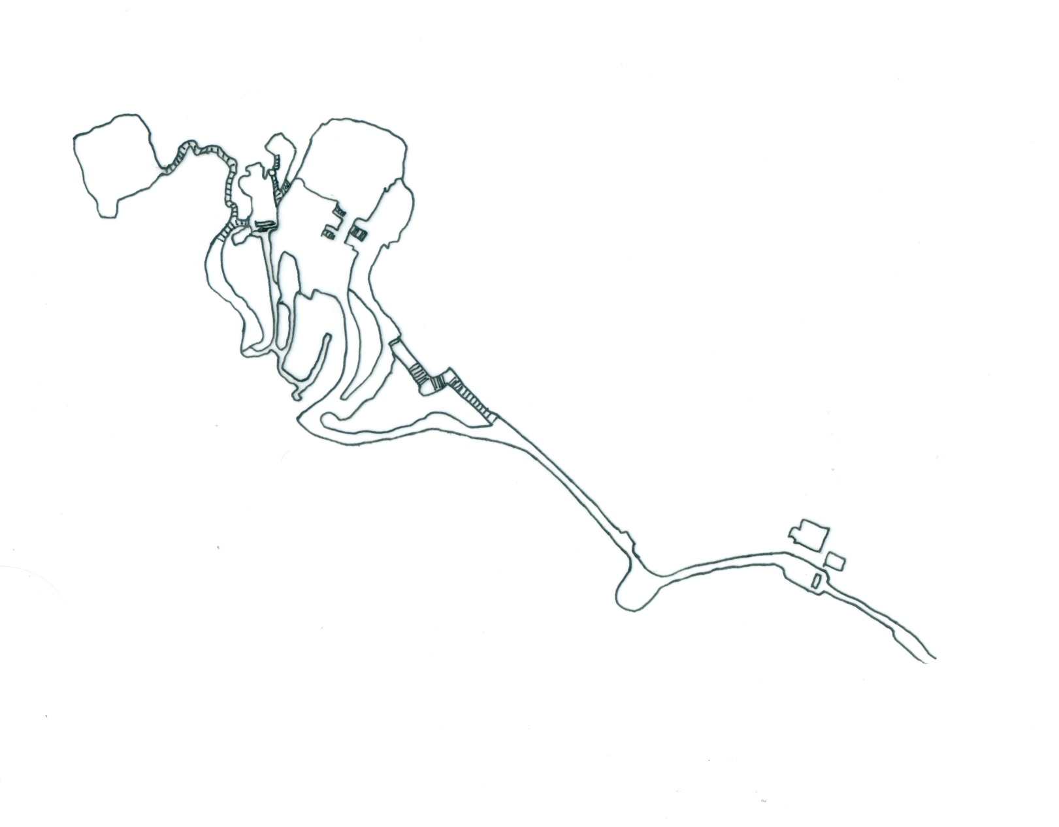
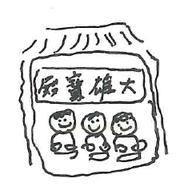
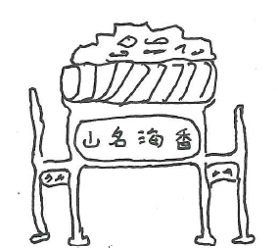
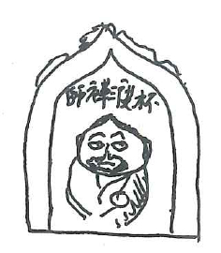
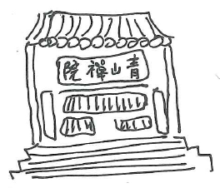
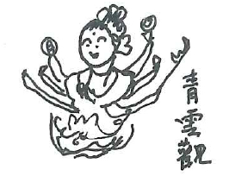
考察點
青雲觀主神斗姥（音母）（道）
請填上英文字母
E
D
青山禪院的寺門（佛）
C
考察路線
杯渡岩，供奉杯渡禪師（佛）
A
青山禪院大雄寶殿，供奉三世佛（佛）
B
香海名山牌坊，金文泰總督題字（佛）
A
B
C
D
E

Slide 7
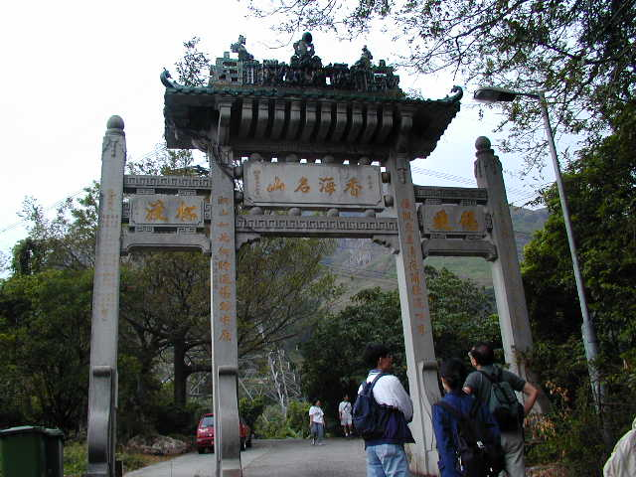
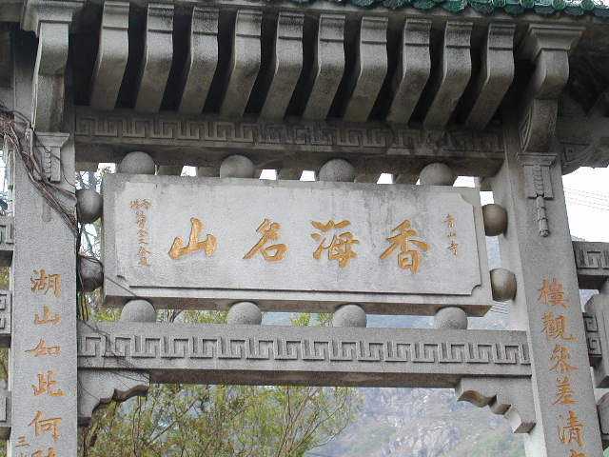
香海名山牌坊
牌坊建於1929年，是熱愛中國文化的香港總督金文泰（Cecil Clementi，1875-1947）紀念遊歷青山而立。金文泰在1927年和1928年兩度登山，其後親自題字「香海名山」。
金文泰就任香港總督的年份：
1925 年 至 1930 年
考察提問：
當金文泰總督題字「香海名山」的時候，他的目的是送給什麼機構的？何以見得？
（青山寺，見牌坊上款）

Slide 8
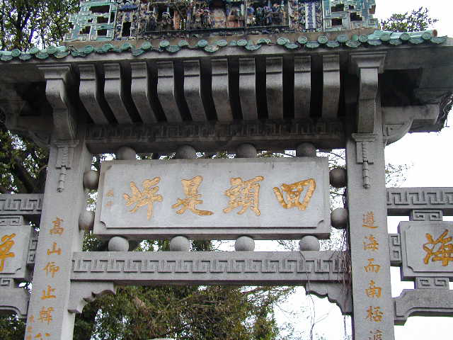
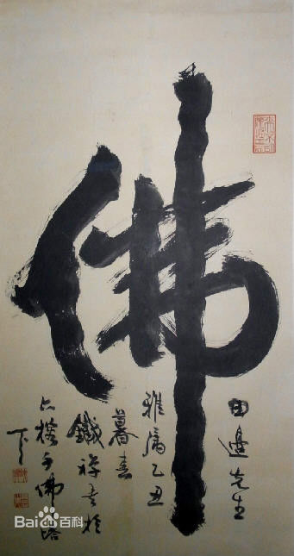
牌坊背面橫披「回頭是岸」四個大字，是鐵禪法師所書。
鐵禪（1865-1946），俗姓劉，名梅秀，廣東番禺人。廣州著名佛寺六榕寺主持。
鐵禪一生有兩件事情廣為流傳，一褒一貶：
1. 中華民國成立後，鐵禪組建了廣東省佛教總會，任會長。1912年5月，當孫中山先生辭去臨時大總統之職南返廣州時，鐵禪迎孫中山先生至六榕寺，得孫中山先生贈與「平等自由博愛」和「闡（音淺）揚佛教」兩匾。
1938年10月，日軍侵佔廣州，翌年，鐵禪獲日軍邀請擔任華南日華佛教協會副會長。一年後轉任日本控制的國際佛教協會華南支部部長。並在當年赴日考察，拜謁裕仁天皇。
1946年，鐵禪被國民政府最高法院判漢奸罪，同年死在獄中。「回頭是岸」對他來說，剛好是一種諷刺！
鐵禪墨寶（百度百科）
（教師不妨邀請喜歡書法的同學，即場比較金文泰和鐵禪的書法，表示意見。）

Slide 9
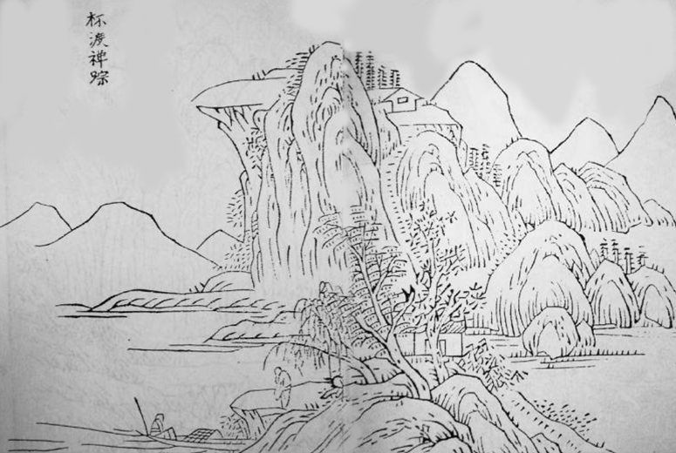
青山禪院是「古剎」（音殺）嗎？
有學者把青山禪院作為香港三大古剎（其餘兩個分別是靈渡寺和凌雲寺），亦即是三大古老佛寺。
既然如此，考察青山禪院的歷史，第一個問題就是它有多「古」？
究竟是誰興建青山禪院的？我們須從杯渡庵說起。
杯渡庵是屯門青山的名勝古跡。在清朝時，今日香港在廣東省新安縣境內，1819年《新安縣志》一書出版，書中有這幅「杯渡禪蹤」，作為地方名勝介紹。所謂「杯渡」，就是魏晉南北朝時代中國著名的和尚—杯渡禪師。
小屋
青山灣
如何可以追蹤到杯渡禪師的蹤跡？《新安縣志》在＜杯渡禪縱＞中，畫了一艘小艇。客人在青山灣登岸，便可沿山路上青山，在山頂位置，有一間小屋，應該就是目的地了。

Slide 10
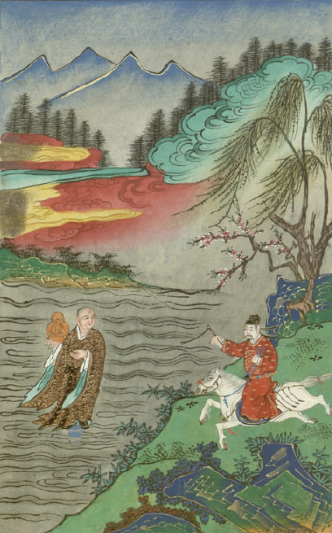
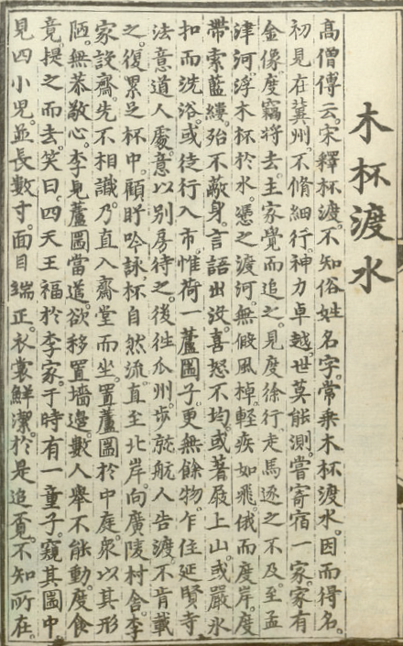
杯渡禪師的故事
《釋氏源流應化事蹟》（同治二年1863版本）
杯渡禪師的真實姓名已經無從稽考了，他常以木杯橫渡江河，因而得名。《高僧傳》記載了很多杯渡禪師的神異之事，諸如死而復生、分身兩地、變出財物等。以木杯渡水的，有以下的一個故事：
「杯渡初到冀（音暨）州（在中國北方）時，在一施主家借宿，將施主家一金塑佛像藏於懷中，揚長而去，主人發現金像不見了，急忙騎馬追趕。雖然杯渡不慌不忙地在前面悠閒地走，騎馬的施主卻總也追不上他。眼看追到一個渡口，前面就是波濤翻滾的黃河，施主心想，這回看你往哪跑？不料這和尚掏出一個木杯拋入黃河，輕輕一躍，跳上木杯，迅速渡過黃河。」
杯渡的故事一直在屯門一帶流傳。但杯渡是否真的來過屯門？甚至是否真有其人？我們都無法從文獻上得到確實的證據。不過，正如很多名勝古跡的背後傳說一樣，信則有，不信則無。在天朗氣清的日子，登上青山，俯瞰青山灣景色，也是賞心樂事。

Slide 11
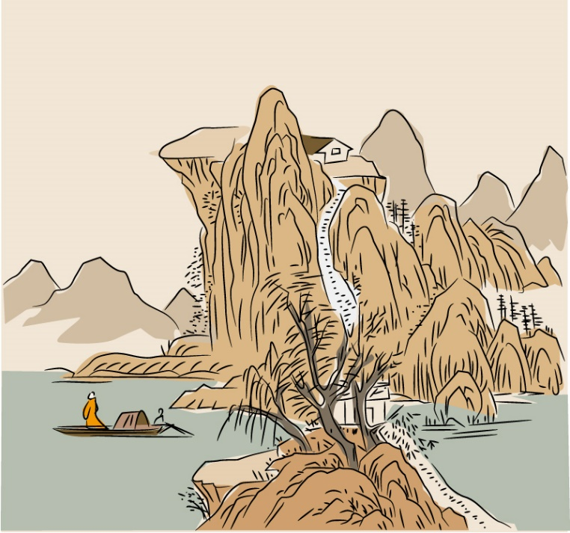
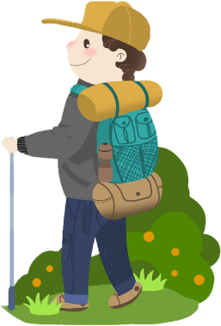
1914年左右，有一個篤信佛教的本地商人，為了追蹤「杯渡禪蹤」，也登上了青山。
他的名字叫陳春亭。

Slide 12
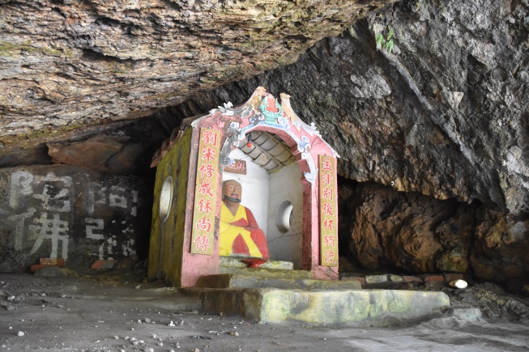
當陳春亭登上山頂，發現小屋原來是一所叫做青雲觀的道觀，至於「杯渡禪蹤」，則是在青雲觀旁邊的一個小神龕（杯渡庵（音鵪））。
陳春亭還是遊覽了杯渡庵。那時，天開始黑，不好下山，於是在青雲觀借宿一宵。
陳發現，杯渡庵的主人是屯門的陶氏宗族，青雲觀也是陶氏的產業。
杯渡庵
青雲觀

Slide 13
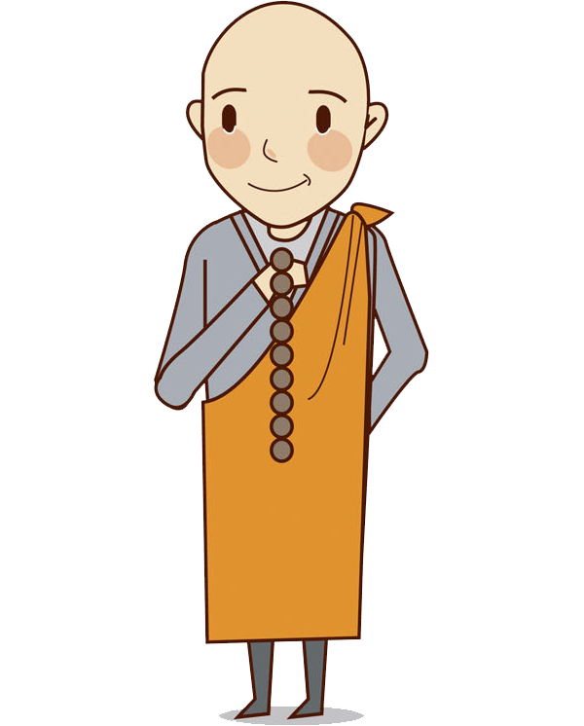
陳春亭於是向陶氏買下杯渡庵和青雲觀，價錢共360元，但合約訂明有效期是陳春亭在生的日子。
陳春亭有興趣的，不是道觀（青雲觀），而是佛寺，奈何杯渡庵太小，於是他向香港政府買下青雲觀旁邊一片土地，開始興建佛寺。
1918年，陳春亭在福建某所佛寺進行剃度，正式成為和尚，法號顯奇。
凡是出家和尚的人都要剃光頭髮，這在佛教中叫做剃度。
剃度的原因：

純粹美觀
頭髮代表煩惱，削掉頭髮表示
除去煩惱
佛寺洗髮不方便，索性不留頭髮




Slide 14
約1920年，顯奇法師建成了青山寺，正式取名「青山禪院」，而他自己便是第一任住持。
一般中國佛寺建築結構
大雄寶殿
韋陀護法
彌勒佛
四大天王
寺門
參拜路線

Slide 15
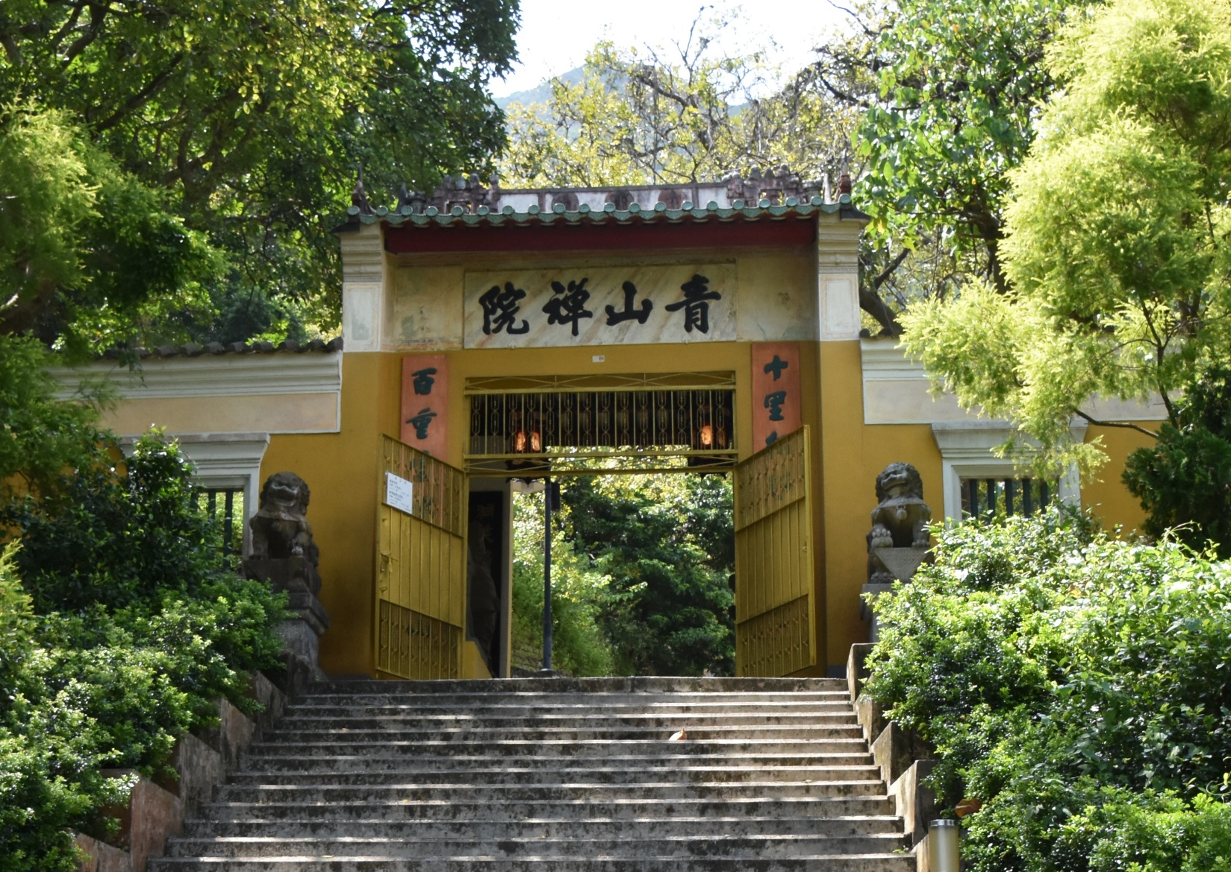
青山禪院 ─ 寺門
寺門上書「青山禪院」四個大字
兩旁對聯是「十里松杉藏古寺，百重雲水繞青山」
兩頭石獅鎮守
（活動建議：寺門是拍攝團體照片的理想地點）
進入寺門，便是佛門重地，以下哪種東西是絕對不受歡迎的：


武器
儒家經書
酒精飲品
齋菜
牛肉乾
豬肉乾
照相機










Slide 16
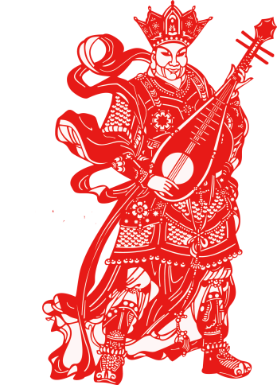
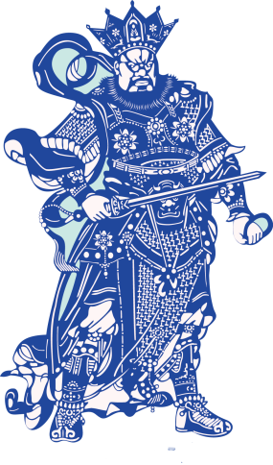
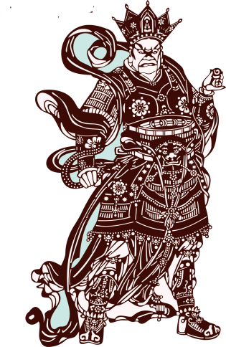
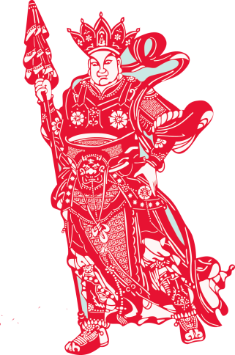
青山禪院 — 四大天王
東：持國天王
南：增長天王
西：廣目天王
北：多聞天王
佛教源於印度，當時，一個佛寺的範圍，稱為「道場」，道場可以是一個遼闊的山頭。於是，在佛寺的四個邊界位置，安置了四位孔武有力的山神鎮守，號稱「四大天王」，嚴防一切邪魔鬼怪進入道場。
請你為以下的佛寺範圍安置四大天王：
北：多聞天王
佛寺範圍
（道場）
西：廣目天王
東：持國天王
南：增長天王

Slide 17
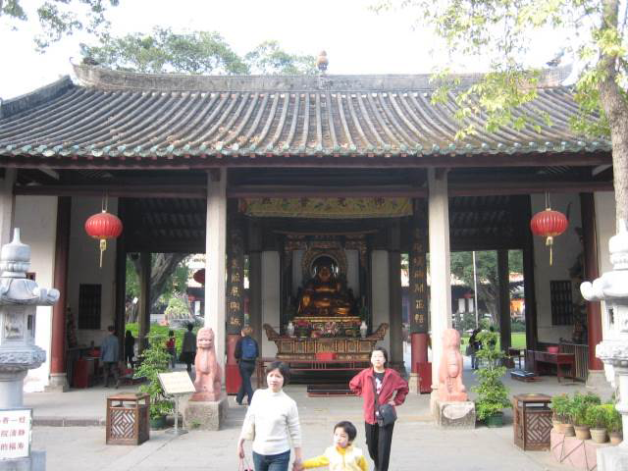
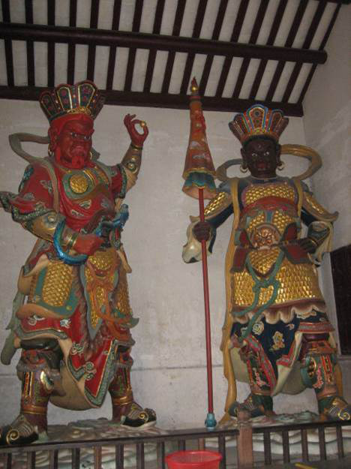
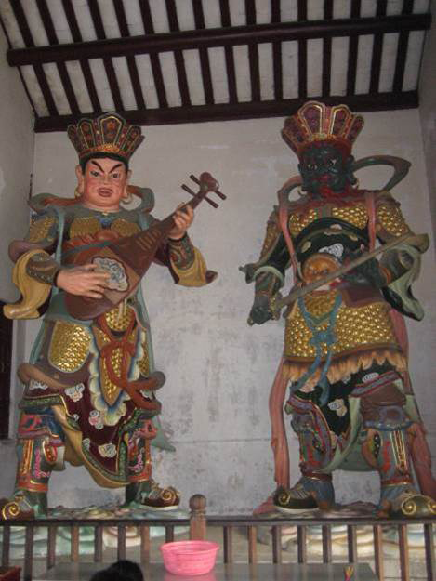
佛教傳至中國，佛寺規模變得小了，不再在四個邊界安置天王，改為在寺門一併放置四大天王。這種在寺門「屯置重兵」的做法，慢慢成為傳統。因此，在中國的佛寺內，四大天王多是聚首一堂的。
這是廣州著名的光孝寺，是廣州最古老的佛寺之一（公元401年建）。寺門的每側，均各安置兩位天王。

Slide 18
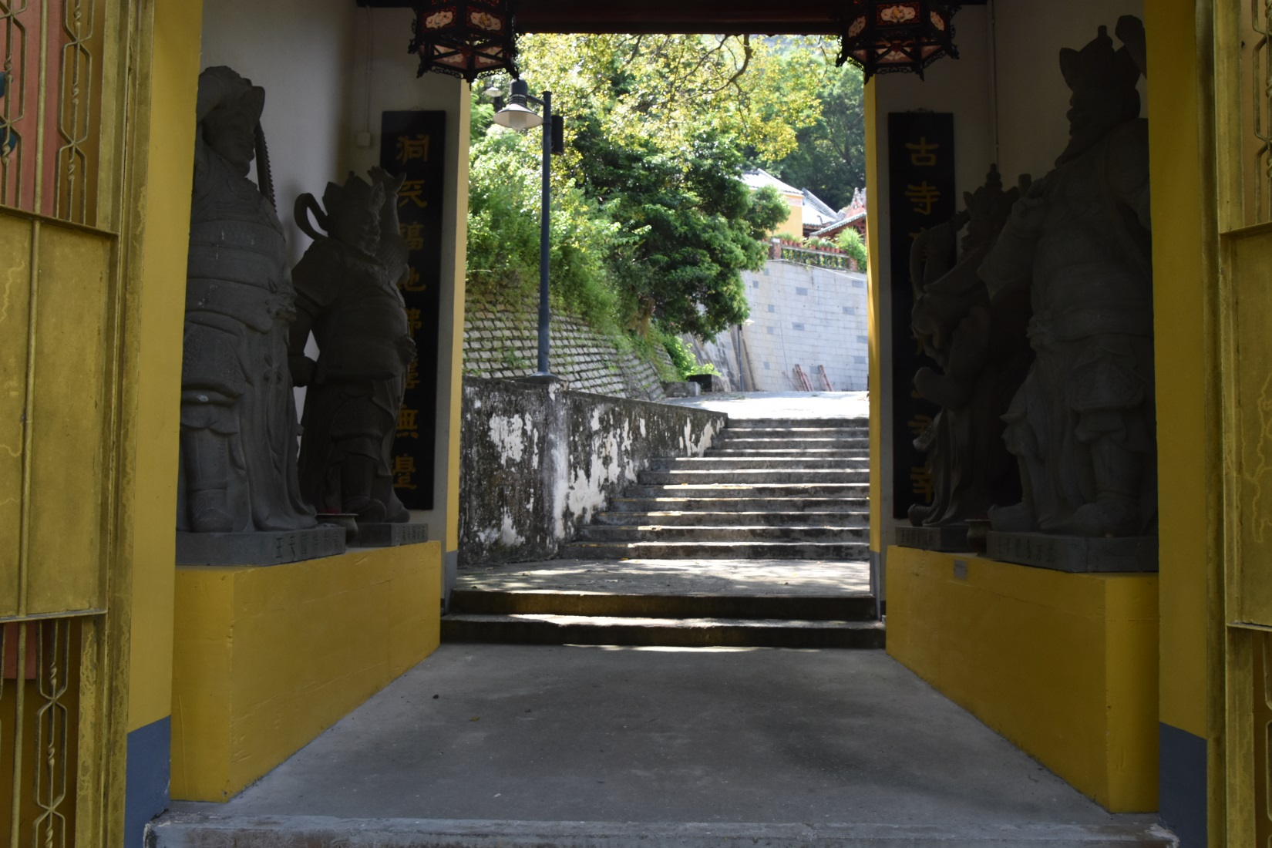
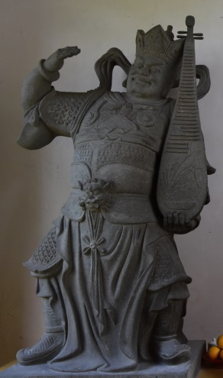
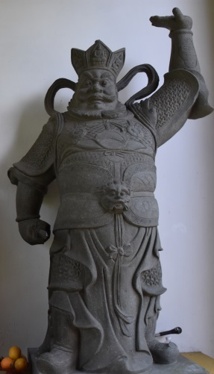
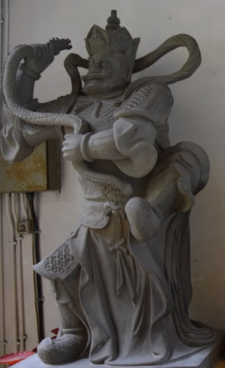
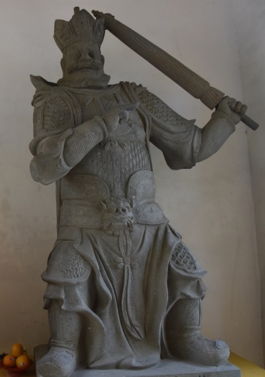
青山禪院—寺門—四大天王
請根據現場的資料，指出這幾個天王的名稱和代表的方位。
東方持國天王
南方增長天王
西方廣目天王
北方多聞天王

Slide 19
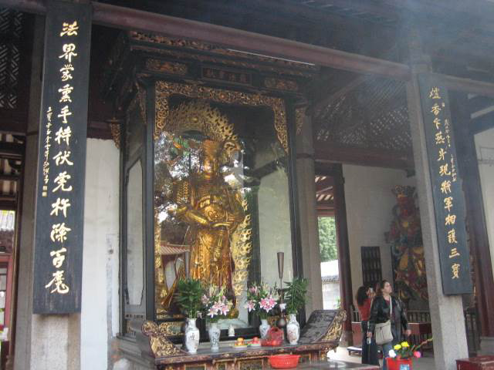
光孝寺 — 彌勒佛與韋陀護法
韋陀護法
彌勒佛
參拜路線
穿過寺門，便看到俗稱笑臉佛或大肚佛的彌勒佛，笑容可掬（音菊），給參拜信眾歡樂的感覺，以表歡迎。
與彌勒佛背靠背的，是手持降魔金剛杵（音處）韋陀護法。
如果四大天王是守護門口的衛士，那麼韋陀便是看管寺內的護法將軍。

Slide 20
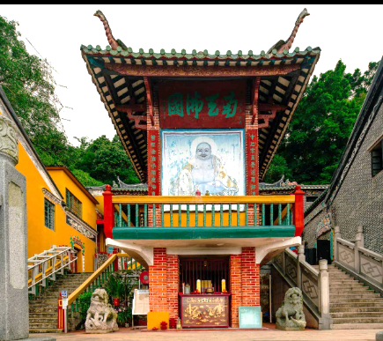
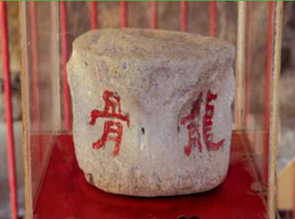
青山禪院：彌勒佛
青山禪院沒有彌勒佛像，只在小亭上掛上彌勒畫像代替，這在中國佛寺中是比較少見的，可能與營建時經費不足有關。
值得注意的是，小亭下放了一個疑似化石的東西，用紅漆寫上「龍骨」二字。有說是史前恐龍的化石，亦有說是鯨魚等大魚的化石。
另一傳説則與杯渡禪師有關。據聞當時有巨魚為禍海上，擾亂漁民作業，禪師遂以神力降伏，並曉以佛法，巨魚聞法得道，遺下龍骨於寺，永為供奉，以茲憑證云云。

Slide 21
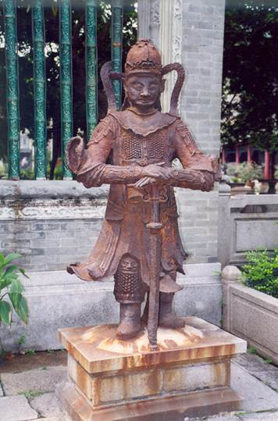
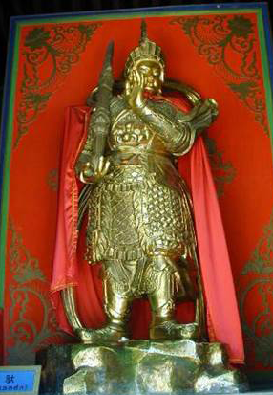
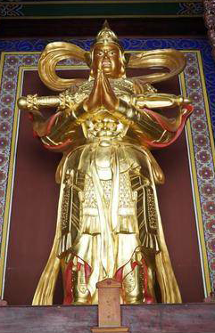
從韋陀姿勢看佛寺投宿
古代交通不便，參觀佛寺不一定可以即日來回，那麼善信如何知道佛寺可否投宿（俗稱「掛單」）？建議在打攪和尚之前，最好先看看手持降魔金剛杵的韋陀護法像了。
韋陀握金剛杵住地，表示本寺不招待投宿或齋菜。不用問和尚，免自討沒趣！
韋陀一手舉起金剛杵，表示本寺可招待投宿或招待齋菜，但不超過三天。善信不妨跟和尚談談。
韋陀雙手合掌捧杵，表示歡迎投宿並招待齋菜。見到這個韋陀造像，善信最開心了。

Slide 22
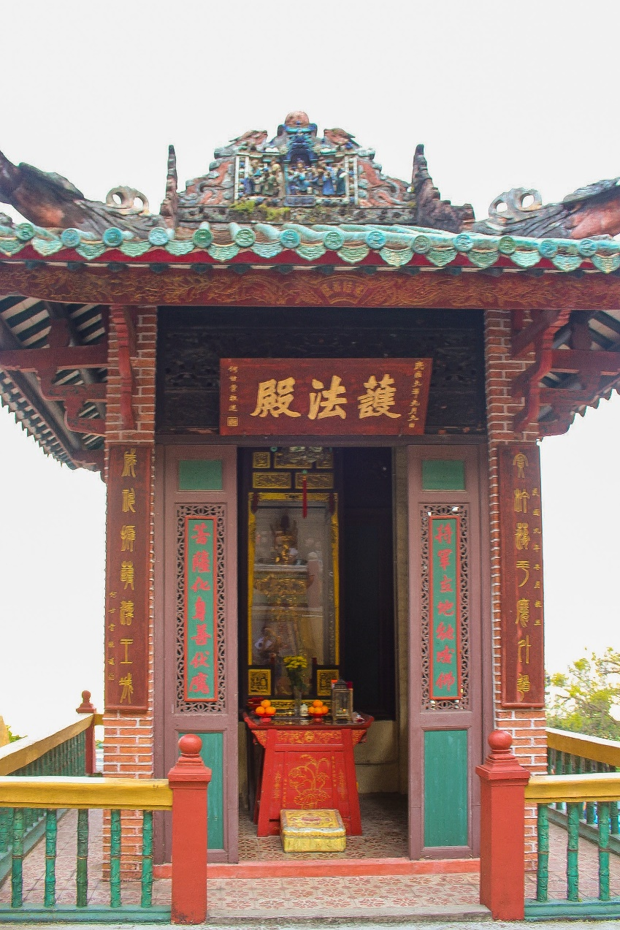
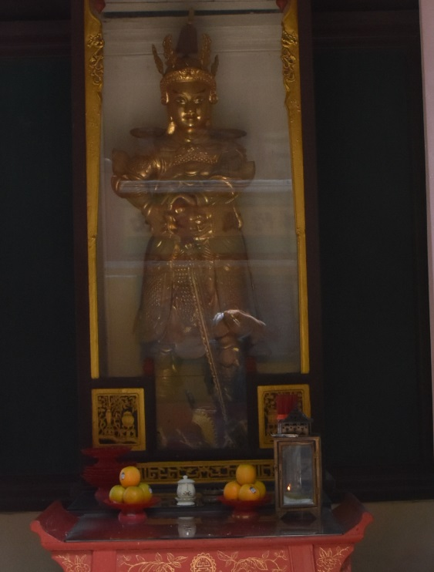
青山禪院 — 韋陀護法
在彌勒佛畫像的背後，有精緻的韋陀護法殿，是香港早期富商何甘棠（1886-1950）資助興建，請在牌匾（音貶） 「護法殿」和對聯「寶杵蕩平魔外道；威神擁護法王城」找出這捐款者的名字。
問題： 觀看此韋陀，你能判斷青山禪院是否接受掛單（招待住宿）？又可以掛單多少天？
（答案：不接受掛單）

Slide 23
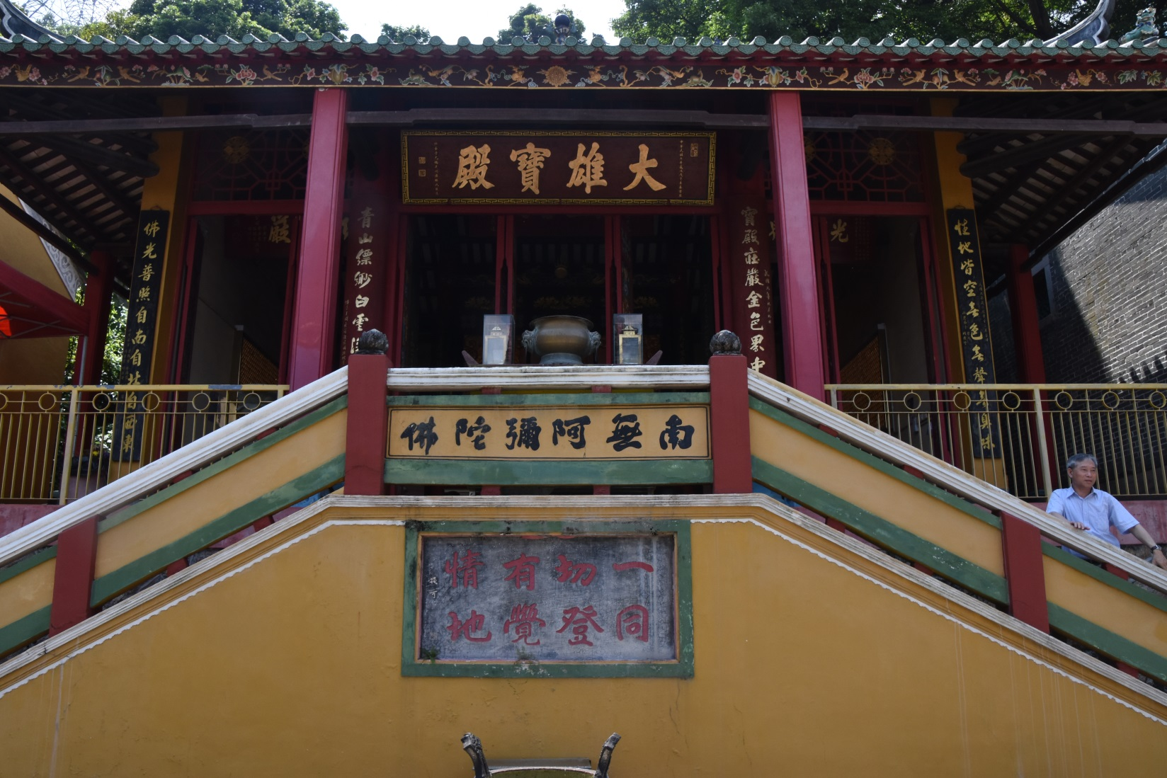
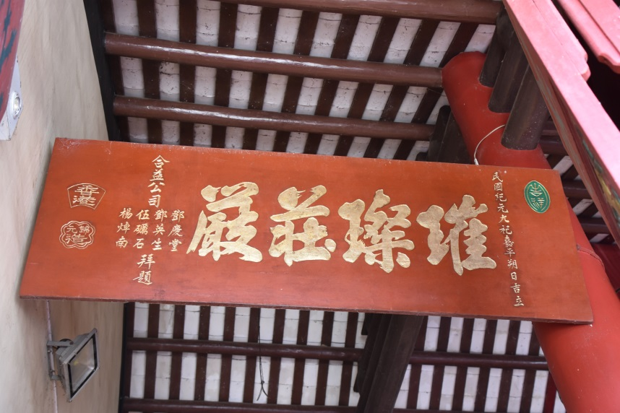
青山禪院 — 大雄寶殿
一所佛寺，最重要的建築物就是大雄寶殿，殿內供奉佛像，是和尚平日禮佛誦經的地方。
大雄寶殿是整座佛寺的主要殿宇。
有沒有留意大雄寶殿牌匾的立匾年份？那也是主持顯奇法師開始修建大雄寶殿的年份。那是 年。
(答案：民國七年[1918])
走進大雄寶殿內，你會找到合益公司四位人士送出的「璀璨莊嚴」匾，這一年，剛好是大雄寶殿建成的日子。那是 年。
(答案：民國九年[1920])
由此可知，大雄寶殿一共建了多少年？
從大雄寶殿的落成計算，青山禪院一共有多少年的歷史？
（答案：2年[1920-1918]）
（答案：約100年）

Slide 24
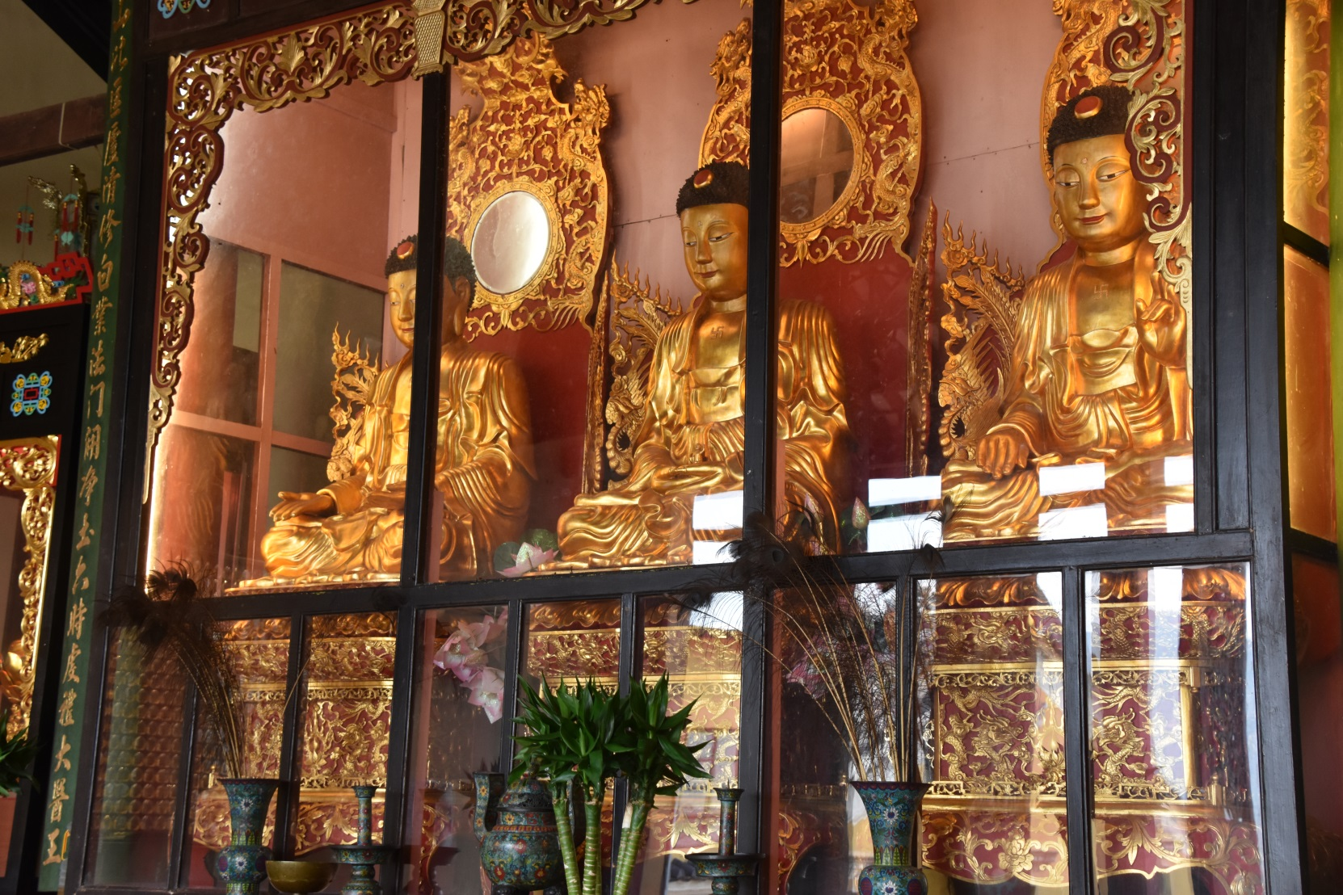
青山禪院 — 大雄寶殿—橫三世佛
西方阿彌陀佛
釋迦牟尼佛
東方藥師佛
東方藥師佛：主管東方淨琉（音流）璃（音離）世界，保佑世人消災、延壽、去病。
釋迦牟尼佛：主管中央裟婆世界，是這個世界的教化者。
西方阿彌陀佛：主管西方極樂世界，保佑死後的解脫。
在大雄寶殿之內，建議教師：
簡單談談釋迦牟尼(釋達多）在印度成佛的故事。
談談釋迦牟尼在中國，極受尊崇，被稱呼為如來佛祖，小說《西遊記》中，如來佛祖便將孫悟空壓在五指山下。
在大雄寶殿中，釋迦牟尼置放在中央的重要位置，可以問學生原因是什麼？
（答案：現世佛，主管現代世界的佛）

Slide 25
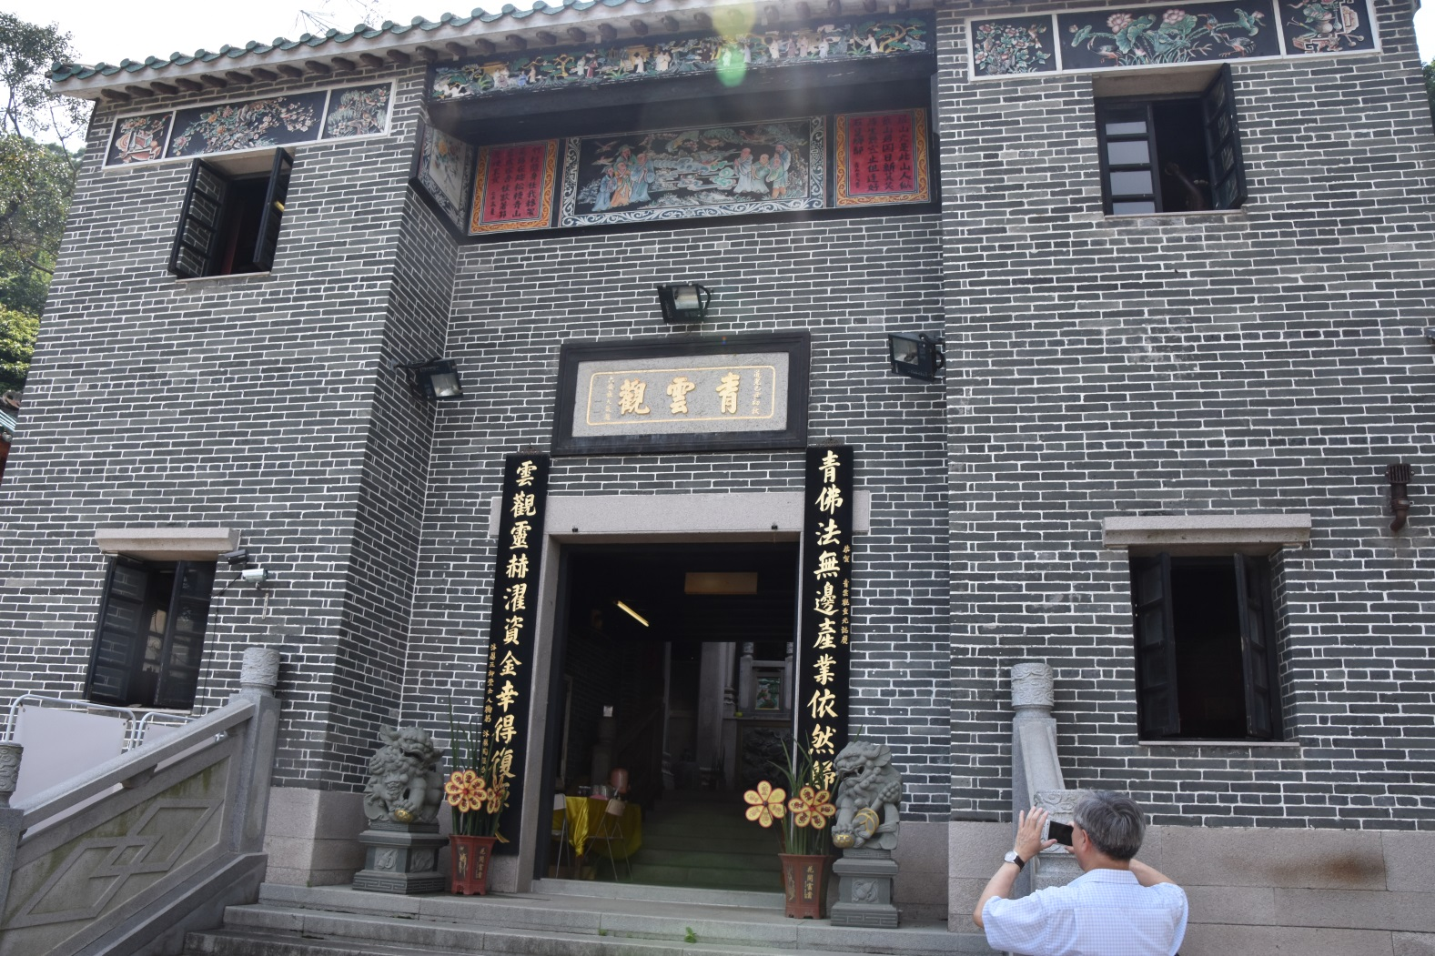
青雲觀
這個考察活動是佛教，而青雲觀是道教，不是這個考察的重點。不過如果時間充裕，不妨也讓學生走走，見識一下新界早期的道觀，尤其作為主神的斗姥，也是很好的學習經歷，起碼讓他們知道，道教的神仙不止是黃大仙。
目前見到的青雲觀是新建的，當日陳春亭借宿的青雲觀已經拆掉。2003年，屯門陶氏宗族耗資6000萬，將青雲觀拆卸重建，2009年建成。

Slide 26
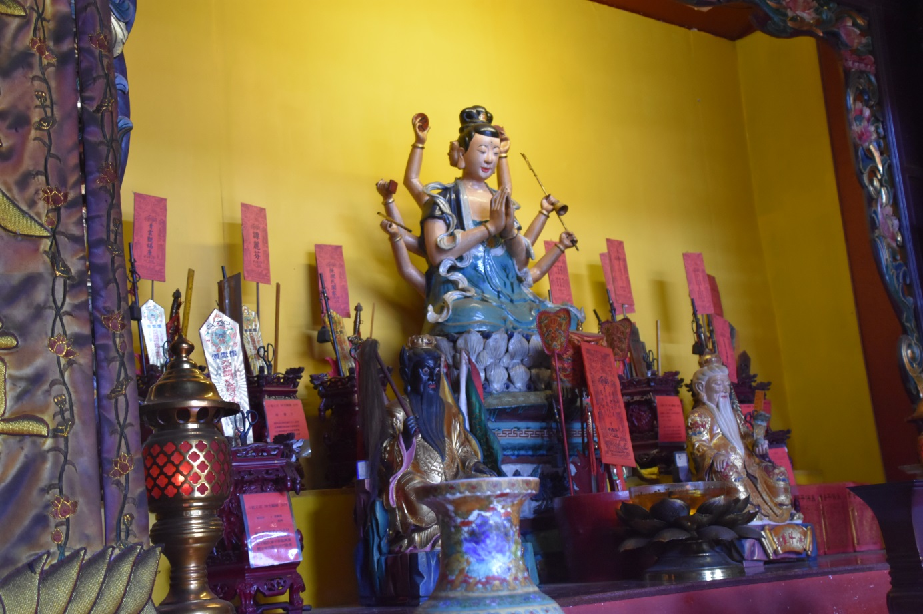
佛道比較 — 青山寺和青雲觀
如果參觀青雲觀，可以讓學生比較一些佛道分別的基本知識。
青山寺主神：釋迦牟尼
青雲觀主神：斗姥

Slide 27
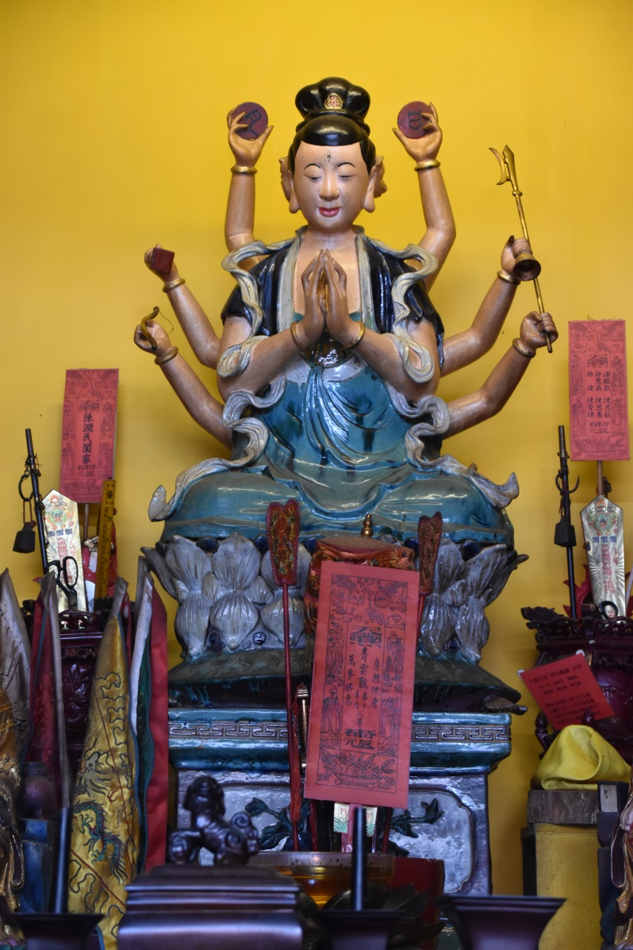
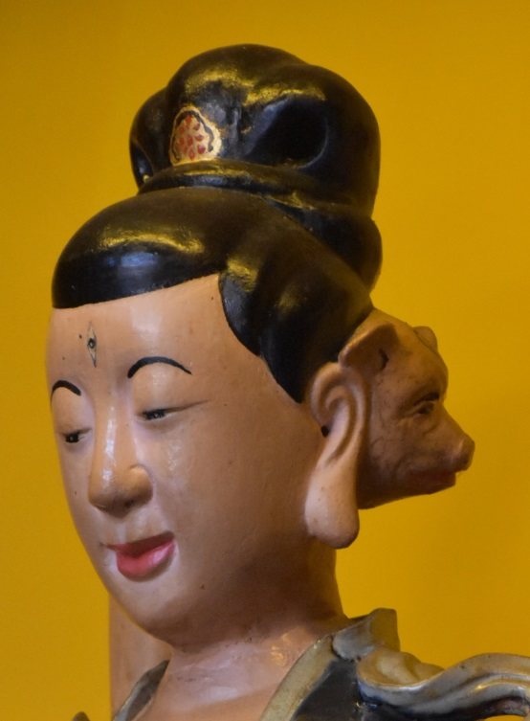
青雲觀 — 斗姥
所謂「斗姥」，也作「斗姆（音母）」，是道教人士將星宿人格化的表現。
中國正統道教是從禮拜星斗，從而進行祈福，求長壽。
「斗」是北斗眾星，而「姥」或「姆」則指母親。
因此之故，斗姥正是北斗眾星之母，地位不同凡響。
斗姥的形態是三頭八臂，前兩臂合什，其餘六臂各持法器，法力無邊的意思。
頗有趣的是，三頭之中，其中一頭是狗，你在現場能找到嗎？

Slide 28
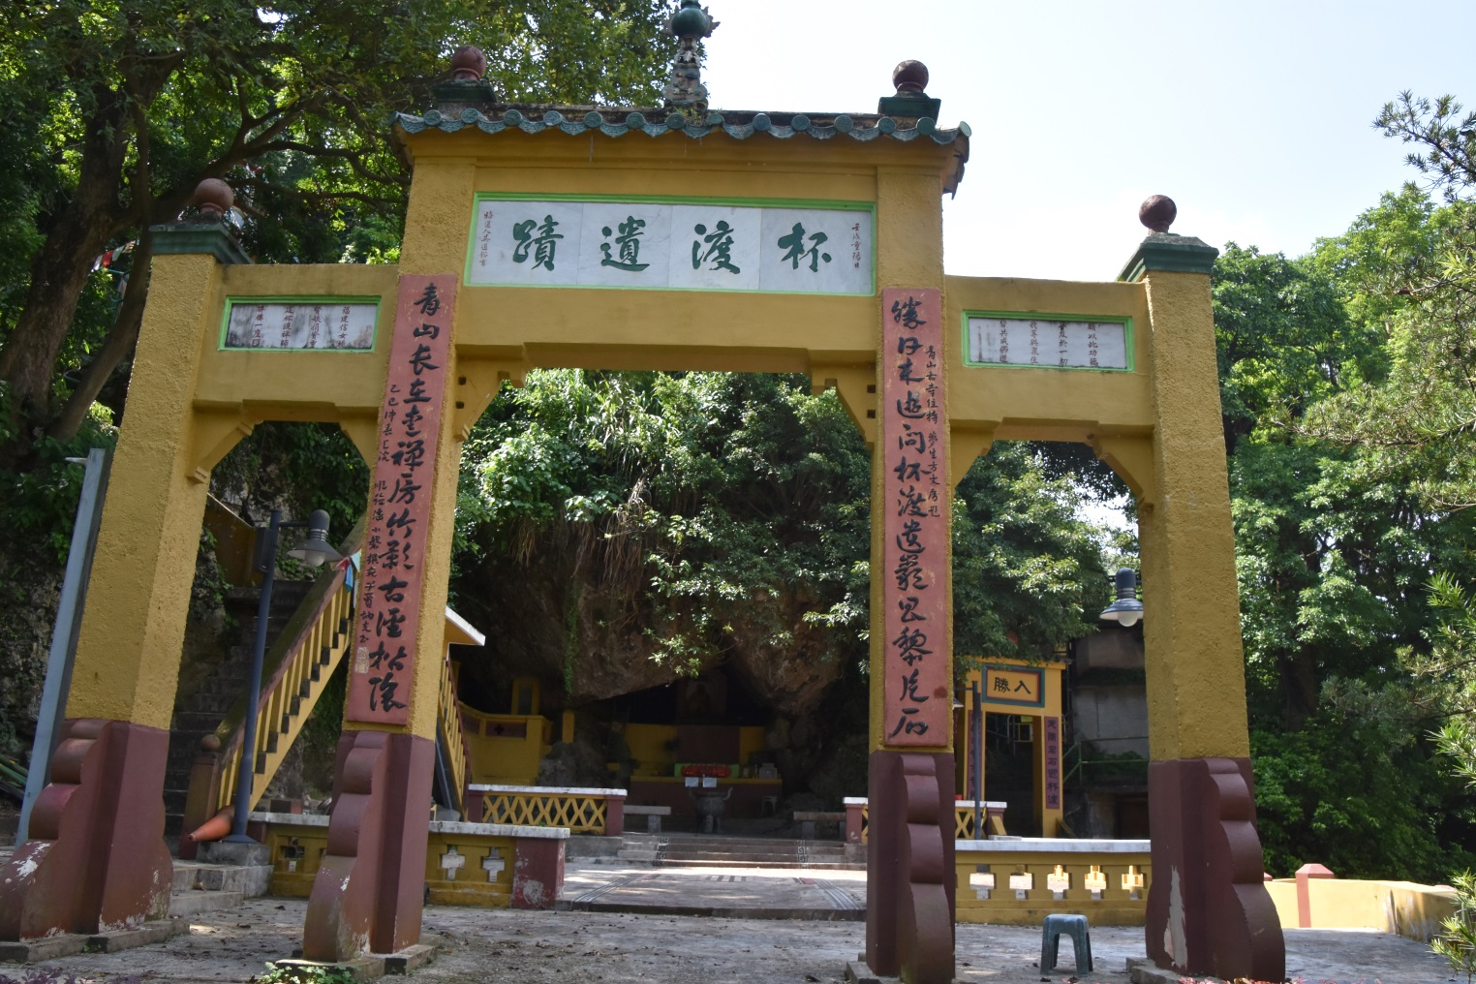
杯渡庵
杯渡庵被視為青山禪院的前身：1910年代陳春亭遊青山，並在旁邊購地建青山禪院，估計就是要延續杯渡寺的佛法。
杯渡庵主要是兩個部分組成，一是在兩大塊巖石中間的小庵，內置杯渡禪師像；二是作為入口的「杯渡遺蹟」牌坊。
杯渡庵（內有杯渡禪師像）
「高山弟一」牌匾，
相傳乃唐代大詩人韓愈所書。
牌坊上的「杯渡遺蹟」，來自清朝翰林吳道鎔（光緒六年1880進士）的手筆。旁書壬戌重陽。考壬（音淫）戌（音恤）是1922，估計牌坊是當年所立。意味在1922年之前，此處只有杯渡庵。
參觀者可以看到，經營一所佛寺很不容易，當日顯奇法師修建青山禪院的同時，對杯渡庵周圍也做了許多修葺的工夫。

Slide 29
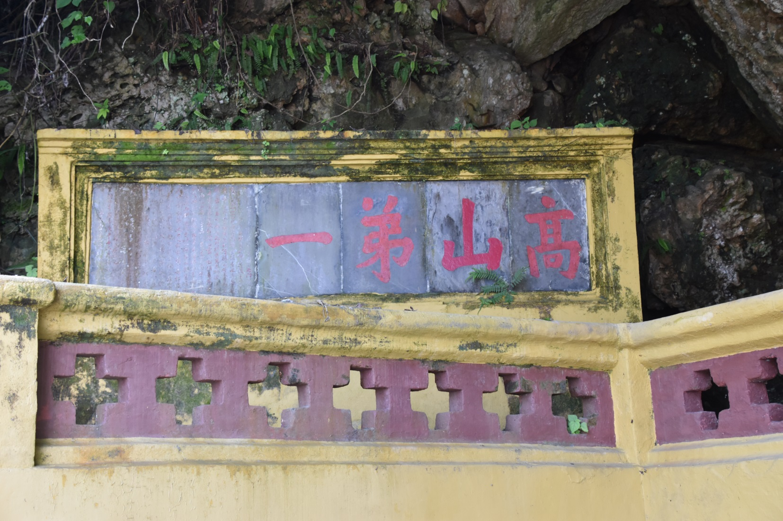
杯渡庵 — 高山第一
因杯渡禪師的傳說，牽引了另一個傳說—韓愈曾親臨青山，並在山頂寫上「高山弟一」四個大字。民國九年（1920），當陳春亭修建青山禪院時，有人（曹樹培，很有可能受陳春亭所託）以山頂的石刻斑駁難辨，於是命人拓印四字，重刻於杯渡巖旁，並且作出題跋，記述重刻緣由。
關於韓愈是否真的來過屯門？學術界（例如許地山和羅香林）的答案都傾向於不可能。問題不在「第」與「弟」兩字的差別，因為這兩字在古代是相通的。重點是，正如有學者指出，沒有證據記錄韓愈曾來過青山，即使他確實路過青山，也不可能把海拔不到一千米的青山稱為「高山弟一」。
各位同學，從書法的造詣來說，你覺得「高山弟一」這四字，有沒有可能是來自唐宋八大家之一的韓愈手筆？（不妨上網找找韓愈的書法對照一下）

Slide 30
關於青山杯渡庵的來歷，既有傳說部分，也有文獻記載：
傳說部分：
劉宋元嘉五年（428）三月，杯渡禪師乘著木杯，向南方漂流，先到寶安的南頭休憩數月，然後又漂流到屯門青山（當時叫作羊坑山）。杯渡禪師見此山樹木蔥郁，山勢陡（音斗）峭（音肖） ，面臨大海，碧波萬頃，風景絕佳，於是就決定在此山築庵修行，傳播佛法，而羊坑山也改稱杯渡山。後來，杯渡禪師的信徒們又在山上建了一座頗具規模的寺廟，稱作杯渡寺，香火越來越旺。
不過，也有學者如饒宗頤認為，杯渡禪師至屯門，在清朝之前是沒有文獻記載的。
文獻記錄：
康熙《新安縣志》：「杯渡山，在[新安]縣南二十里，高峻插天，一名聖山，南漢時封為瑞應山；有滴水岩，有杯渡庵，有虎跑井，韓愈、蔣之奇各有詩。」
嘉慶《新安縣志》：「杯渡山：海上勝境也。昔宋杯渡禪師住錫于此，因名。山麓（音碌）石柱二，相距四十步，高五丈，今半折。山腰為杯渡寺，前有虎跑泉，其左則鹿湖、桃花澗、滴水岩、瑞應岩、鶯哥石，後有石佛岩，杯渡石像在焉。佛座後有洞，深不可測。有吊鐘樹，兩株，環抱岩上。古木千章，鬱然蒼秀。蘭花徑，香氣四時不斷。山之巔，鐫“高山弟一"四字，舊傳為韓愈題。」
問題：
現存最早文獻記載青山杯渡庵（或杯渡寺）是什麼年代？
（康熙朝 / 嘉慶朝）

Slide 31
問題：
試在下圖把杯渡禪師所屬的朝代用筆圈出來。

Slide 32
屯門在唐代海上交通的重要性
粵港澳大灣區
珠江
活動：省港澳大灣區（簡稱大灣區），由圍繞珠江的城市群所組成，它是目前中國經濟實力最強的地區之一。
請你把這些城市的名稱填到地圖上。
廣州
佛山
肇慶
江門
中山
珠海
澳門
香港
深圳
東莞
惠州

Slide 33
（答案）

Slide 34
廣
州
珠江
活動：
在唐代，外國商船若途經香港地區去廣州，根據地圖上的路線，很有可能經過今日香港的：

香港島
九龍半島
新界東部
新界西部
大嶼山







Slide 35
廣州
新界
青山灣
航道
九龍
大嶼山
香港島
青山灣靠山（青山）面海，即使打颱風，這裡仍是風平浪靜。
古廟杯渡庵，相傳魏晉時期佛教高僧杯渡禪師曾到這裡修行。
活動：
外國商船為什麼會到青山灣停泊？請舉出兩個原因：

享受美食
躲避颱風
遊覽杯渡庵
轉陸路上廣州






Slide 36
屯門是古代海上絲綢之路的其中一個船舶停靠點，也是海外商船的補給站。下列的物品哪些是外國商人可以在屯門買到的？
淡水
珍珠
鹹魚
番薯
米
洋蔥

Slide 37
廣州
新界
屯門
大嶼山
唐朝政府為了保護航道的安全，在今日青山灣一帶派兵駐守，從此這個地點便被稱為「屯門」，意即有軍隊屯駐的重要地點。

Slide 38
總結
1. 香港三大古剎是指哪三間佛寺？
靈渡寺
凌雲寺
青山寺/青山禪院
2. 就這次考察所見，哪些建築物或神像是與佛教直接有關的？
杯渡庵 | 青山禪院 | 斗姥 | 四大天王
韋陀護法 | 大雄寶殿 | 青山灣 | 韋陀
釋迦牟尼 | 青雲觀 | 彌勒佛 | 杯渡禪師像
3. 佛教與道教哪個是外來宗教？試在橫線上填上適當的答案。
＿________＿＿ 是外來宗教，起源於＿_______＿＿。
＿____＿＿＿＿ 是中國的本土宗教。
佛教
印度
道教

Slide 39
備忘

